Slide 1































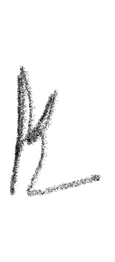

Товстий
Маленький
Мілкий
Короткий
Глибокий
Великий
Слабкий
Чистий
Важкий
Брудний
Довгий
Легкий
Сильний
Солодкий
Густий
Тонкий
Радісний
Молодий
Старий
Сумний
Добрий
Рідкий
Кислий
Злий

